Slide 1
KHOA: CÔNG NGHỆ THÔNG TIN
MÔN: LẬP TRÌNH MẠNG
BÁO CÁO
Xây dựng ứng dụng truyền thông giọng nói (Voice Chat) Client-Server qua giao thức TCP
THÀNH VIÊN NHÓM 21:
ĐOÀN QUỐC HIẾU
PHẠM NGUYÊN MINH HIẾU
GIÁO VIÊN HƯỚNG DẪN:
BÙI DƯƠNG THẾ

Slide 2
Nội dung chính
Lý do và mục tiêu đề tài
Phân tích và thiết kế hệ thống
Công cụ và môi trường phát triển
Cài đặt và vận hành phát triển
Đánh giá kết quả và hướng phát triển

Slide 3
1. Lý do và mục tiêu chọn đề tài
- Lý do chọn đề tài
Nhu cầu tương tác tức thời: Trong các tổ chức hiện nay, việc trao đổi qua văn bản là chưa đủ, cần sự tương tác giọng nói trực tiếp để nâng cao hiệu suất làm việc nhóm.
Hạn chế của giải pháp Cloud: Các ứng dụng phổ biến hiện nay phụ thuộc hoàn toàn vào Internet, khó kiểm soát dữ liệu nội bộ và lãng phí băng thông cho những nhu cầu đàm thoại đơn giản.
Yêu cầu về tính độc lập & bảo mật: Doanh nghiệp và các cơ sở đào tạo cần một giải pháp hoạt động ổn định trong mạng nội bộ, dữ liệu không rời khỏi hạ tầng LAN để đảm bảo an toàn thông tin.
Tính ứng dụng thực tế: Cơ hội áp dụng kiến thức lập trình mạng (Socket, TCP) để giải quyết bài toán giao tiếp thực tế.

Slide 4
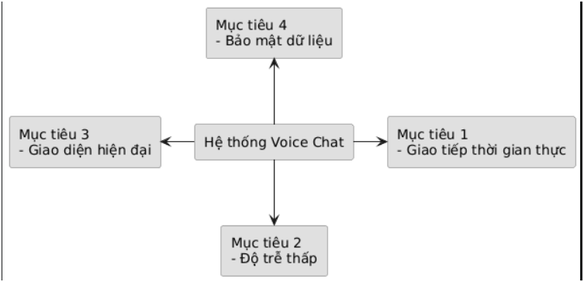
1. Lý do và mục tiêu chọn đề tài
- Mục tiêu chọn đề tài
Mục tiêu tổng quát:
Xây dựng hệ thống truyền thông giọng nói theo mô hình Client – Server.
Ứng dụng kiến thức lập trình mạng vào giải quyết nhu cầu giao tiếp thực tế.
Mục tiêu cụ thể:
Lập trình: Làm chủ kỹ thuật Socket TCP/IP để truyền tải dữ liệu âm thanh ổn định.
Xử lý âm thanh: Sử dụng thư viện NAudio để thu âm từ Microphone và phát âm thanh ra loa theo thời gian thực.
Quản lý kết nối: Server có khả năng tiếp nhận đồng thời nhiều Client và chuyển tiếp dữ liệu (Broadcast) chính xác.
Hiệu suất: Đảm bảo âm thanh truyền đi rõ ràng, độ trễ thấp nhất có thể.

Slide 5
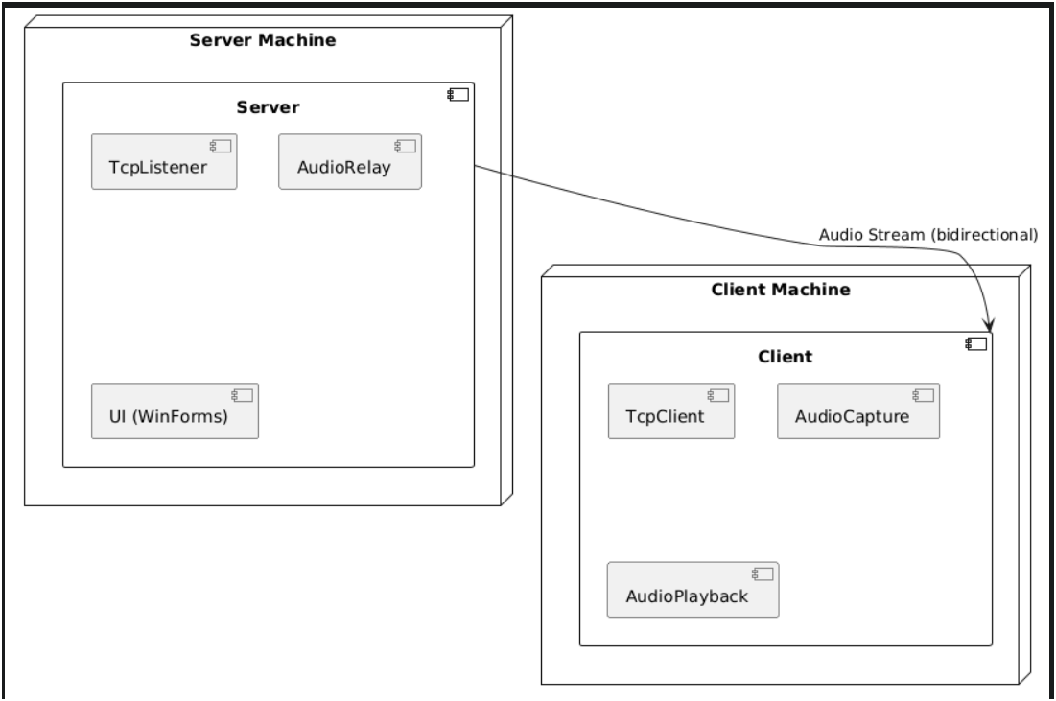
2. Phân tích và thiết kế hệ thống
Kiến trúc Client – Server: Hệ thống gồm hai thành phần chính là Server đóng vai trò trung tâm xử lý và các Client là thiết bị đầu cuối của người dùng.
Mô hình kết nối: Các Client kết nối với nhau thông qua Server trong mạng LAN, giúp đảm bảo tính riêng tư và không phụ thuộc vào Internet.
Cơ chế truyền dữ liệu: Toàn bộ âm thanh từ một Client gửi lên sẽ được Server tiếp nhận và phân phối lại cho các Client còn lại (Relay/Broadcast).
Ưu điểm kiến trúc: Dễ dàng quản lý kết nối, hoạt động ổn định và tận dụng tối đa băng thông mạng nội bộ.

Slide 6
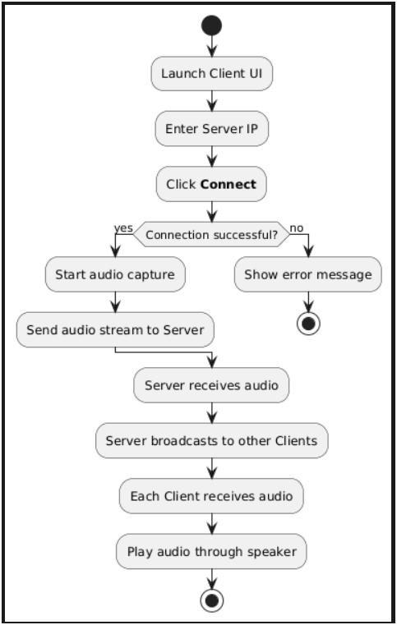
3. Luồng hoạt động của hệ thống
Quy trình kết nối:
Server khởi động trước để lắng nghe kết nối trên một cổng (Port) xác định.
Client nhập địa chỉ IP của Server và gửi yêu cầu kết nối.
Server chấp nhận và đưa Client vào danh sách quản lý để sẵn sàng truyền tin.
Quy trình truyền giọng nói (Real-time):
Bước 1: Client thu âm giọng nói từ Microphone thông qua thư viện NAudio.
Bước 2: Dữ liệu âm thanh được chia nhỏ thành các gói (Chunks) và gửi liên tục đến Server qua TCP Socket.
Bước 3: Server nhận dữ liệu và ngay lập tức phát lại (Broadcast) cho tất cả các Client khác đang tham gia.
Bước 4: Các Client nhận dữ liệu từ Server và phát ra loa/tai nghe của người dùng.

Slide 7




4. Công cụ và môi trường phát triển
Công nghệ mà nhóm đã sử dụng để hiện thực hóa ý tưởng của mình:
Ngôn ngữ lập trình C#, Visual Studio 2022, .NET SDK, Naudio, WinForms Designer

Slide 8
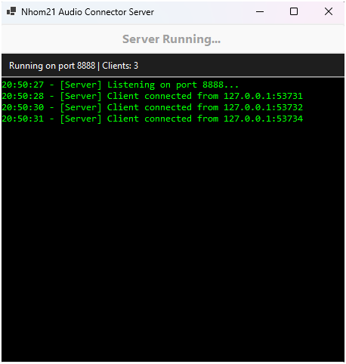
4. Cài đặt và vận hành
Cài đặt và vận hành server
Vai trò cốt lõi: Server đóng vai trò trung tâm, chịu trách nhiệm tiếp nhận các yêu cầu kết nối và điều phối dữ liệu âm thanh giữa các Client.
Chức năng chính:
Lắng nghe và chấp nhận kết nối thông qua lớp TcpListener.
Quản lý danh sách các Client đang trực tuyến trong thời gian thực.
Nhận luồng âm thanh và thực hiện kỹ thuật Broadcast (phát lại) đến tất cả các máy còn lại.
Quy trình vận hành:
Khởi động chương trình và mở cổng mạng (Port) để lắng nghe.
Tiếp nhận và lưu trữ thông tin khi có Client kết nối.
Duy trì việc thu nhận và phân phối âm thanh liên tục, đảm bảo tính ổn định.

Slide 9
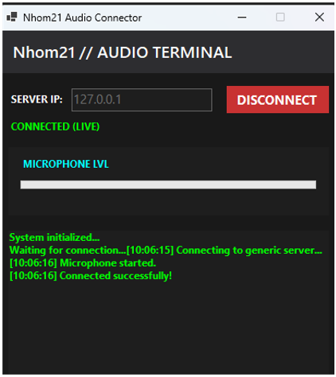
4. Cài đặt và vận hành
Cài đặt và vận hành client
Giao diện người dùng: Thiết kế tối giản, tập trung vào trải nghiệm đàm thoại nhanh chóng
Chức năng chính:
Kết nối linh hoạt đến Server qua địa chỉ IP và cổng mạng tùy chỉnh.
Tích hợp thư viện NAudio để thu âm từ Microphone và phát âm thanh ra loa với độ trễ thấp.
Có thanh trạng thái Microphone Level để người dùng theo dõi cường độ giọng nói của mình.
Các bước sử dụng:
Nhập địa chỉ IP Server và nhấn nút "Connect".
Hệ thống thông báo kết nối thành công và bắt đầu thu âm tự động.
Người dùng trao đổi trực tiếp và nghe âm thanh từ các máy khác trong mạng.

Slide 10
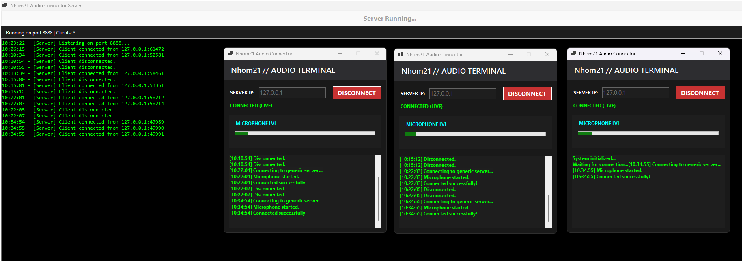
5. Kết quả thực nghiệm
Môi trường thử nghiệm: Triển khai trong mạng LAN nội bộ với số lượng từ 3 – 5 máy tính cùng lúc.
Kịch bản thực hiện:
Server khởi động và sẵn sàng tiếp nhận.
Các máy Client lần lượt kết nối và thực hiện đàm thoại liên tục trong 10 – 15 phút mỗi phiên.

Slide 11
CẢM ƠN THẦY và CÁC BẠN ĐÃ THEO DÕI

Slide 12
6. ĐÁNH GIÁ VÀ HƯỚNG PHÁT TRIỂN
Kết quả đạt được:
Xây dựng thành công hệ thống đàm thoại nội bộ theo đúng mục tiêu ban đầu.
Giao diện đơn giản, dễ sử dụng cho người không chuyên về kỹ thuật.
Củng cố kiến thức về lập trình Socket và xử lý luồng âm thanh nhị phân.
Hạn chế còn tồn tại: Hiện tại mới chỉ hoạt động tốt trong mạng LAN, chưa hỗ trợ kết nối qua Internet.
Chưa có cơ chế mã hóa để bảo vệ tuyệt đối dữ liệu âm thanh. Hướng phát triển: Nâng cấp khả năng kết nối Internet (NAT Traversal, STUN/TURN).
Bổ sung tính năng mã hóa dữ liệu, Chat văn bản và Video Call. Tối ưu hóa hiệu năng để hỗ trợ số lượng Client lớn hơn.

